Slide 1
Как стать участником и победителем
#ПРОекториУм

Slide 2
Набор компетенций
способность анализировать в условиях большого объема информации ;
способность создавать что-то новое;
креативность, инновационность;
способность работать в команде (коммуникация и кооперация);
способность решать жизненные задачи, ставить цель, находить ее решение;
владение современными технологиями;
социальные навыки.

Slide 3
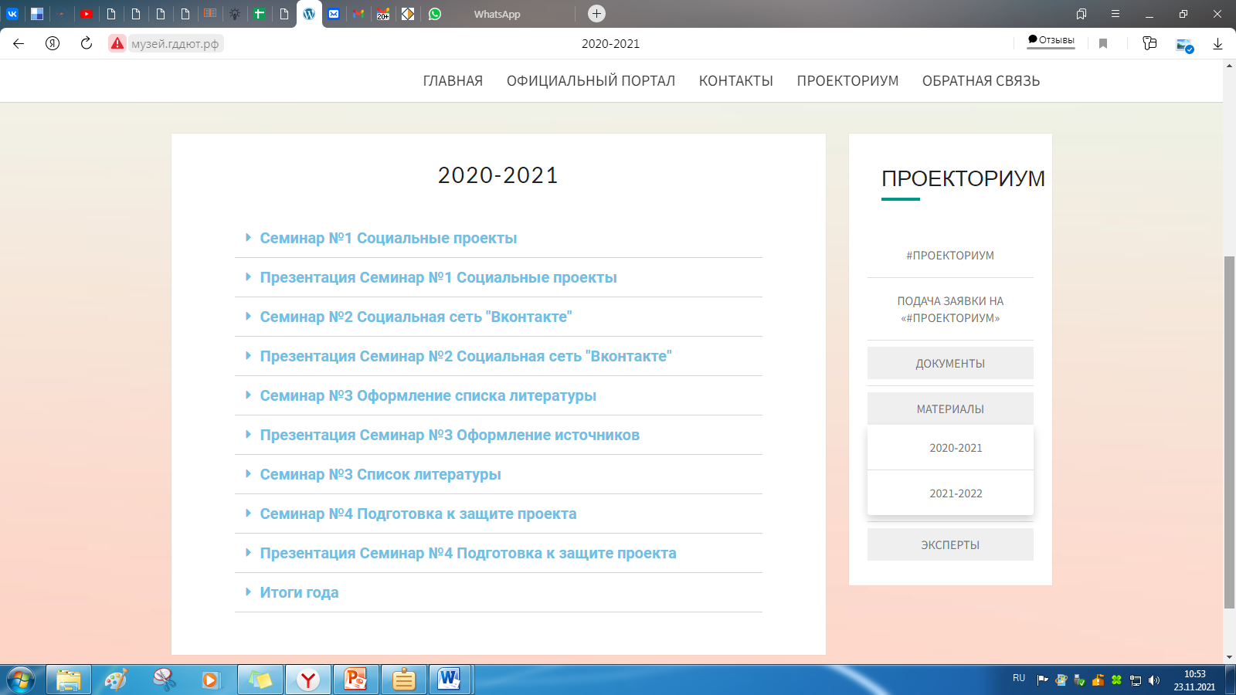

Slide 4
направления 2020-2021 уч. года
Судьбы людей труда города Нижнего Тагила в годы войны и в мирное время.
Отражение подвига трудовой доблести в культурном пространстве города.
Изобретения, идеи и технологии военной и гражданской продукции на предприятиях города.
Примеры духовной и гражданско-патриотической самоотверженности и массового трудового героизма тагильчан.

Slide 5
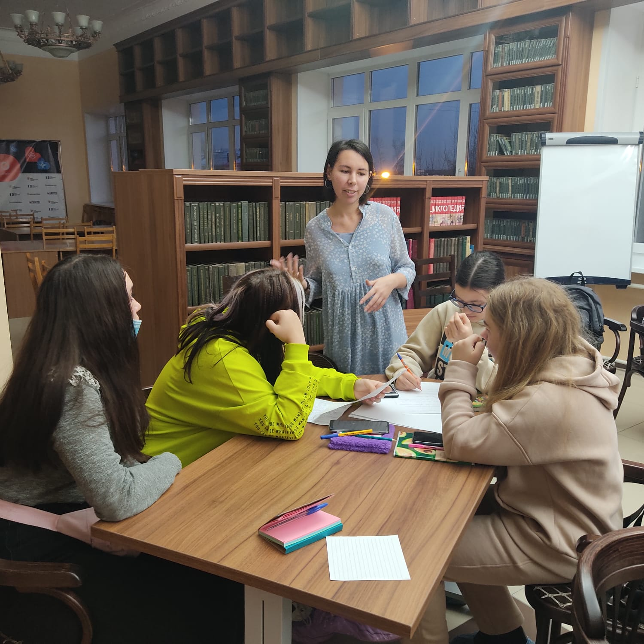
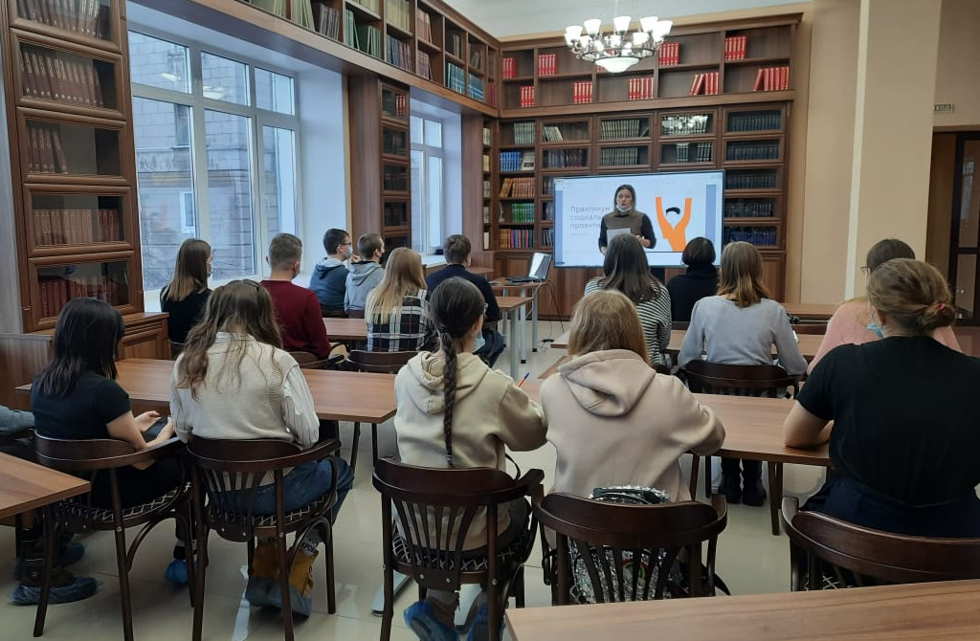
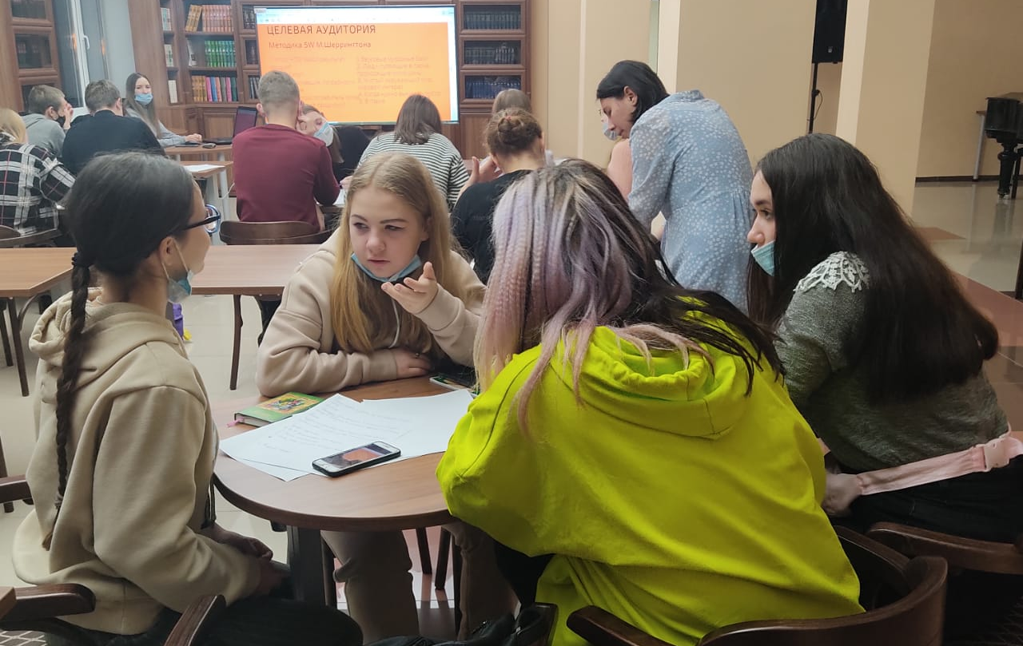
направления 2021-2022 уч. года
Добровольчество.
Инициативы творческой молодежи.
Патриотическое воспитание.

Slide 6
План ДЕЙСТВИЙ
1 этап
#ПРОобраз
2 этап
#ПРОрешение
3 этап
#ПРОдвижение
Участники присылают свои идеи
Эксперты формируют список участников
Реализация проекта
Образовательные вебинары
Консультации с экспертами
Отбор проектов в 3-ий этап
Защита проектов
Дальнейшее сопровождение по реализации проектов
октябрь
ноябрь-март
апрель

Slide 8
Результаты реализации проекта
условия для личностного развития и профессионального самоопределения молодежи
потенциальные спонсоры
команда
экспертов
условия для дальнейшего продвижения
в городе Нижний Тагил

Slide 9
ПАРТНЕРЫ ПРОЕКТА

Slide 10
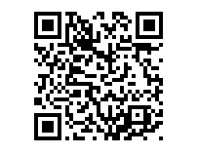
Наши контакты
Адрес электронной почты: Museum.gddut@gmail.com
Варехина Анастасия Николаевна +7 (902) 261-18-63
Зайцева Виктория Рафиковна +7 (950) 551-86-89
Малкова Анна Сергеевна +7 (922) 024-86-08
Сайт
http://музей.гддют.рф/proektorium/

